Slide 1

Schön, dass Du da bist!
Ja, richtig ☺
Erst 15 Minuten zuhören – und dann legen wir in Minecraft los!
Ja, der Server ist ja noch gar nicht an?!?
Grrr…..

Slide 2
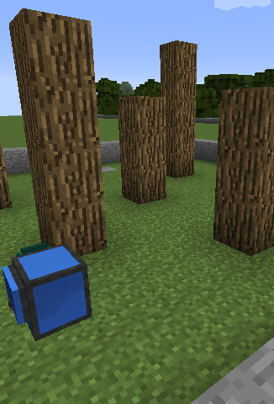
Was machen wir?
Kurze Wiederholung…
Wenn-Dann
Fragen nach dem Erklären…
Gruppenräume & Ernten!
Nicht alles verstanden? -> Video mit allen Infos

Slide 3
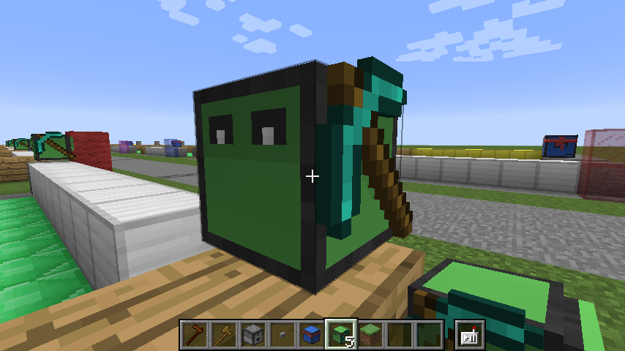
Kurze Wiederholung

Slide 4

Automatisches Labyrinth

Slide 5
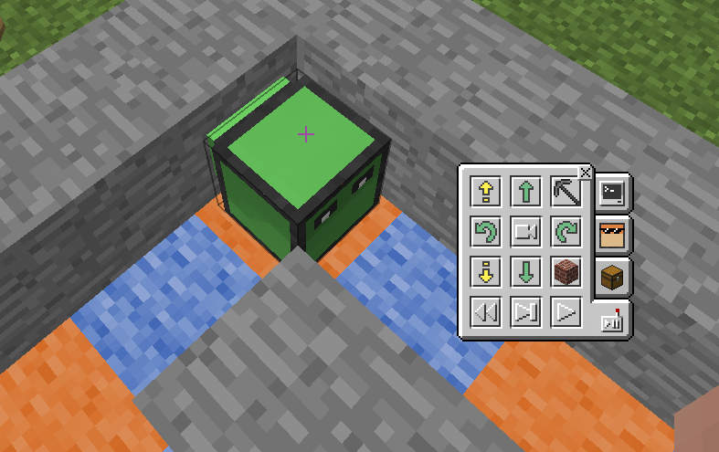
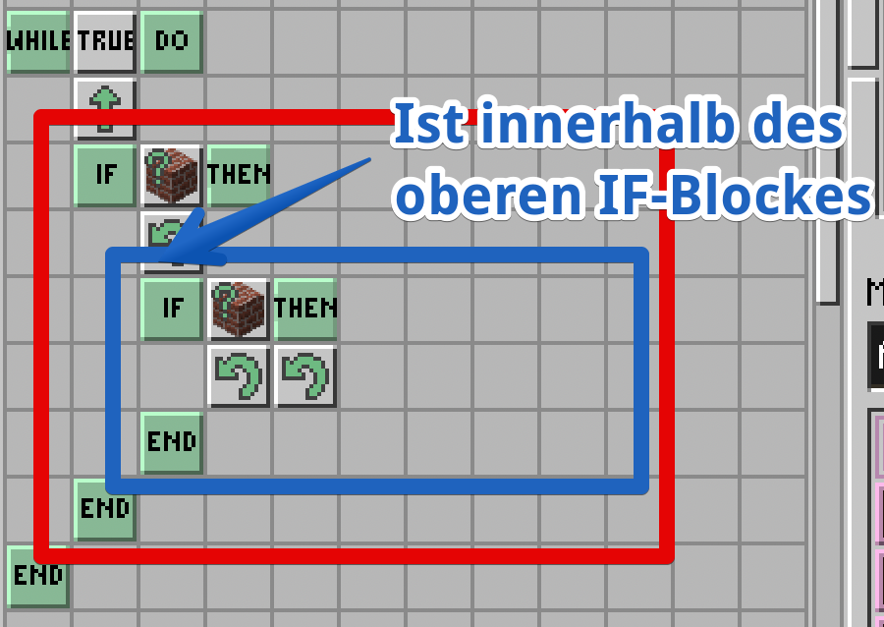
Umdrehen!

Slide 6
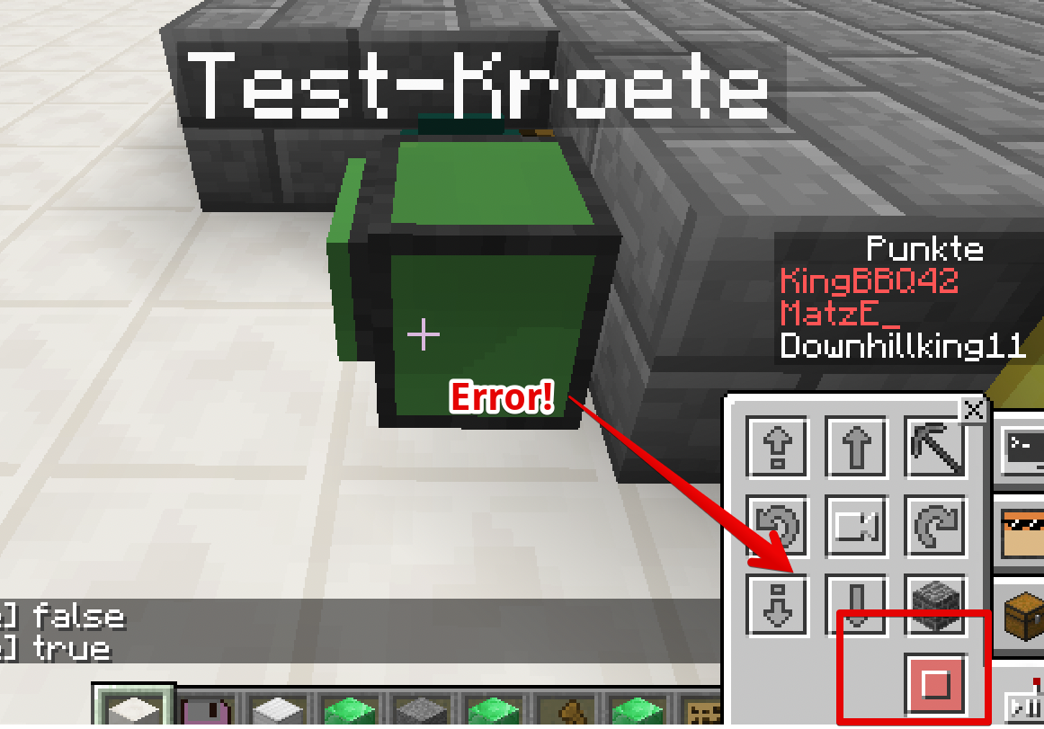
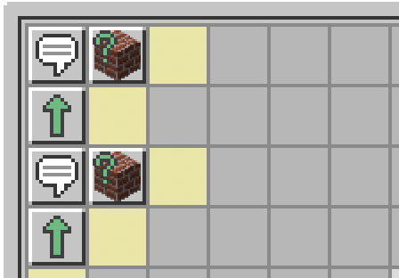
Umgang mit Fehlern

Slide 7
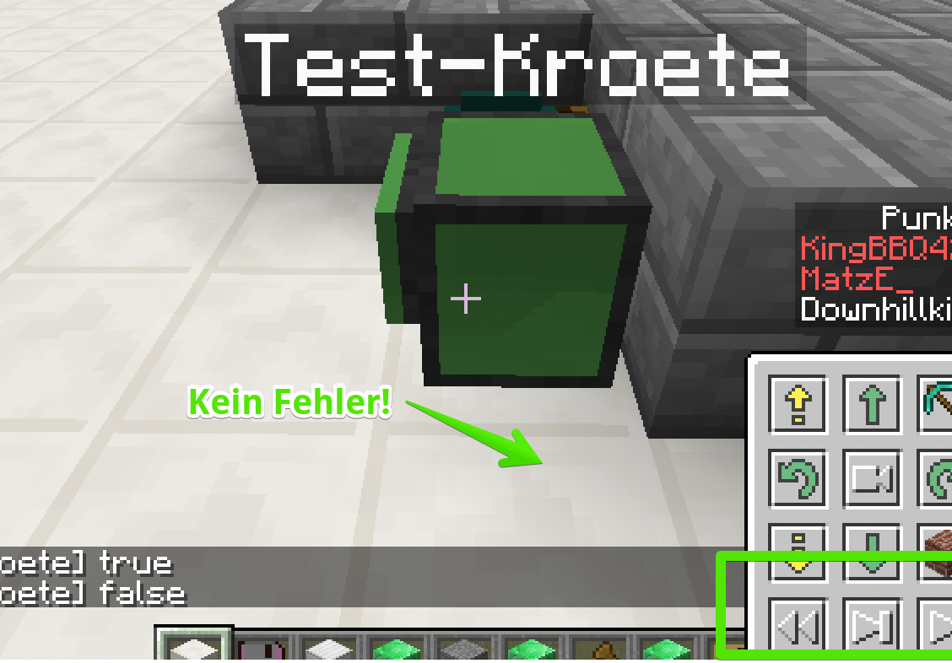
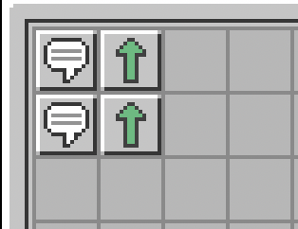
“Gehe vorwärts, und sage ob es geklappt hat”

Slide 8
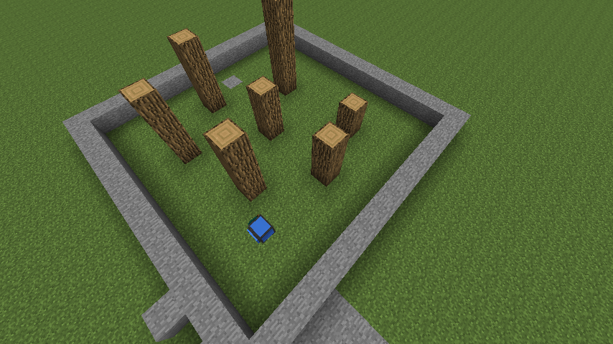
Baumfäller!

Slide 9
Baumfäller!
1. Baum fällen
2. Baum suchen
3. Rumlaufen… und ”Suchen” und “Fällen”

Slide 10
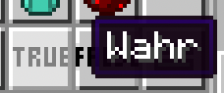
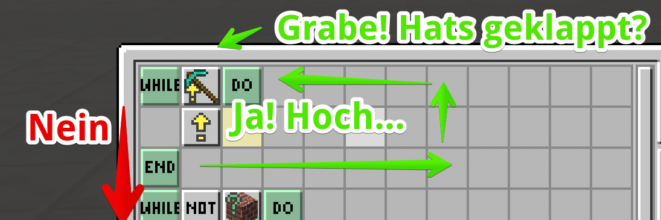
While – Mache solange

Slide 11
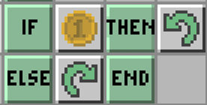
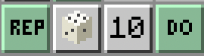
Zufall!
„Würfle… von 1 bis 10 – Wiederhole es so oft“
“Wirf eine Münze! Dann links oder rechts rum“

Slide 12
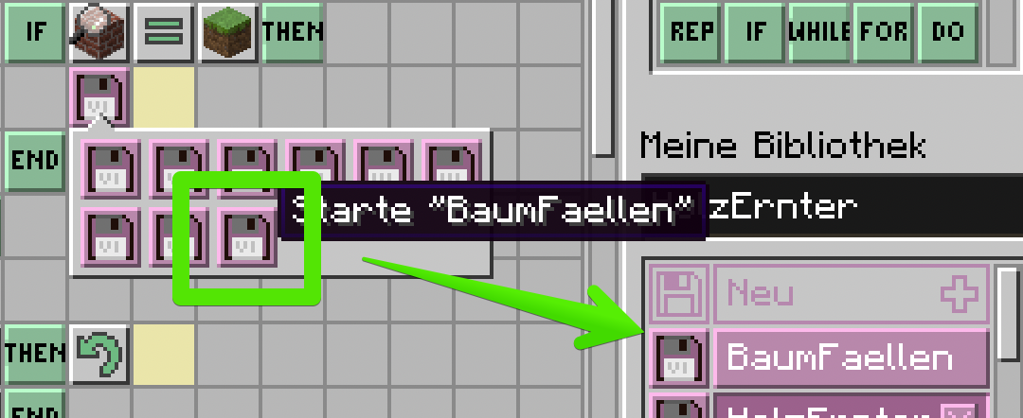
Unterprogramm aufrufen

Slide 13
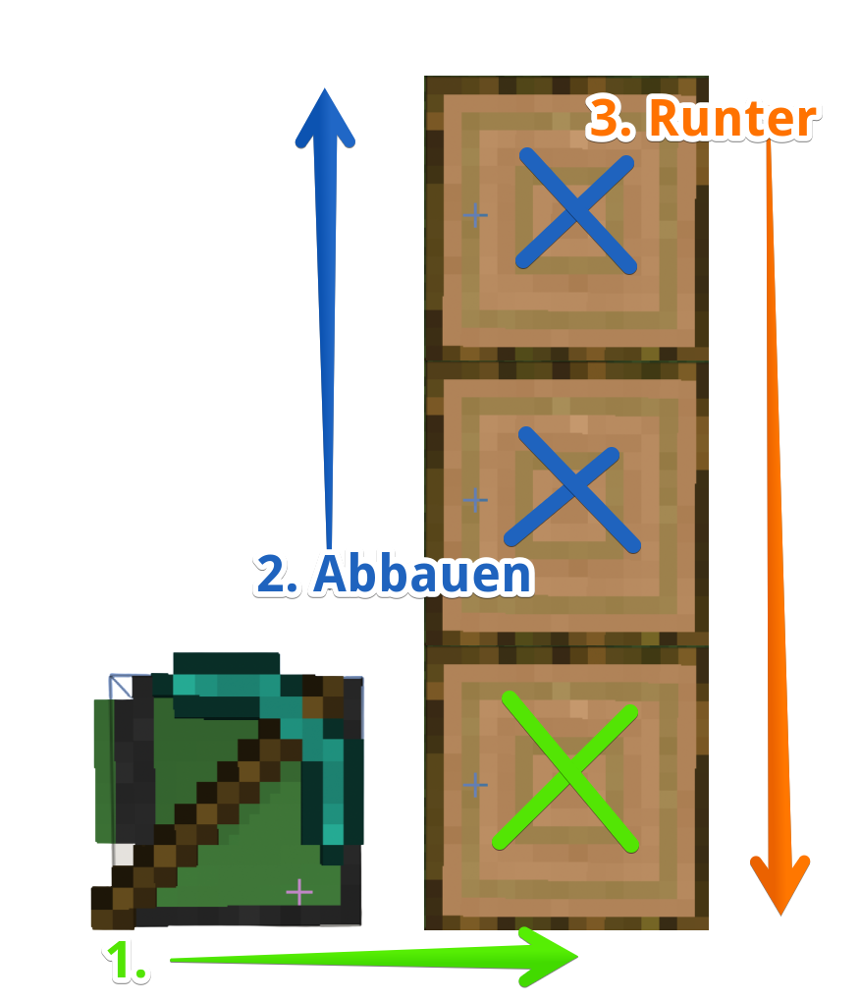
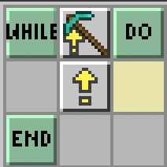
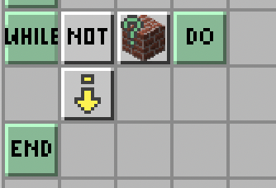
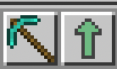
Aufgabe 1: Baum fällen!
Vor mir ist ein Baum!
Einmal abbauen… Vor…
Solange abbauen wie geht…
Solange runter wie geht…

Slide 14
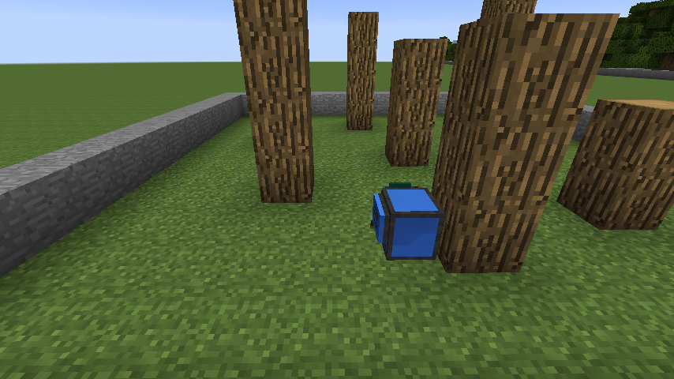
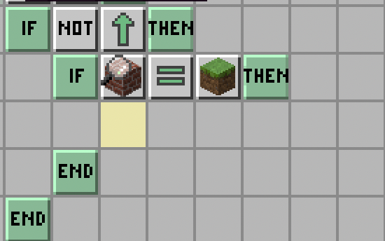
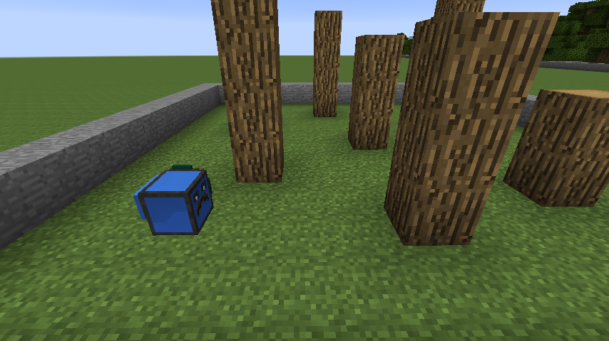
Aufgabe 2: rumlaufen und finden
Gehe vorwärts….
Gehe so oft gerade aus…
Ist da ein Baum?
…. (Unterprogramm)

Slide 15
Aufgabe 3: zufällig rumlaufen und finden
Würfle!
Gehe so oft gerade aus…
Ist da ein Baum?
….
Wirf eine Münze!
Links oder Rechts…

Slide 16
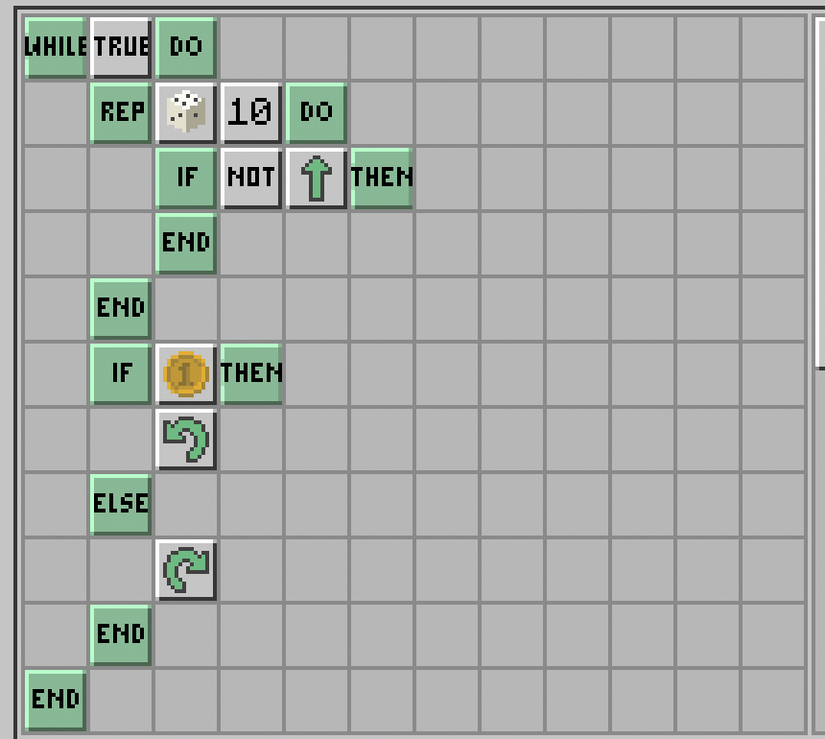
Baumfäller
1. Programm „Baum fällen“
2. Laufen, bis ein Baum kommt….
3. Zufällig rumlaufen und 1. und 2. ausführen
Challenge: Wer fällt am meisten Holz?

Slide 17
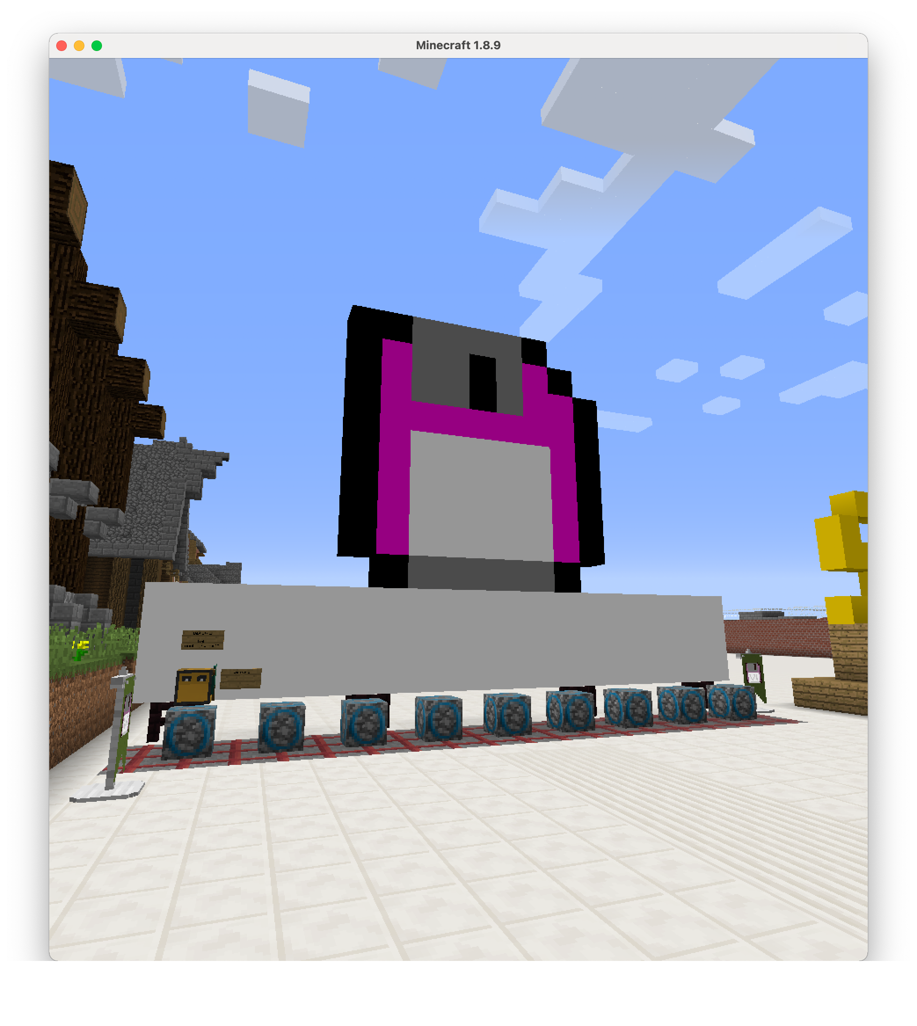
Lösung: Bibliothek
Teilt eure Programm – wir sind gespannt!

Slide 18
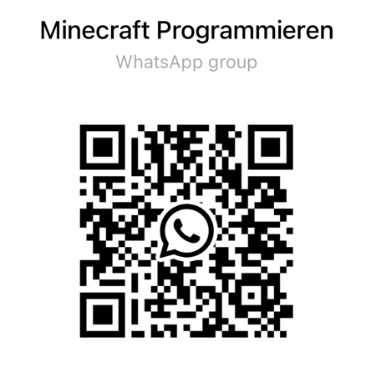
Fragen?
Per Mail: gregor@kidslab.de

Slide 19
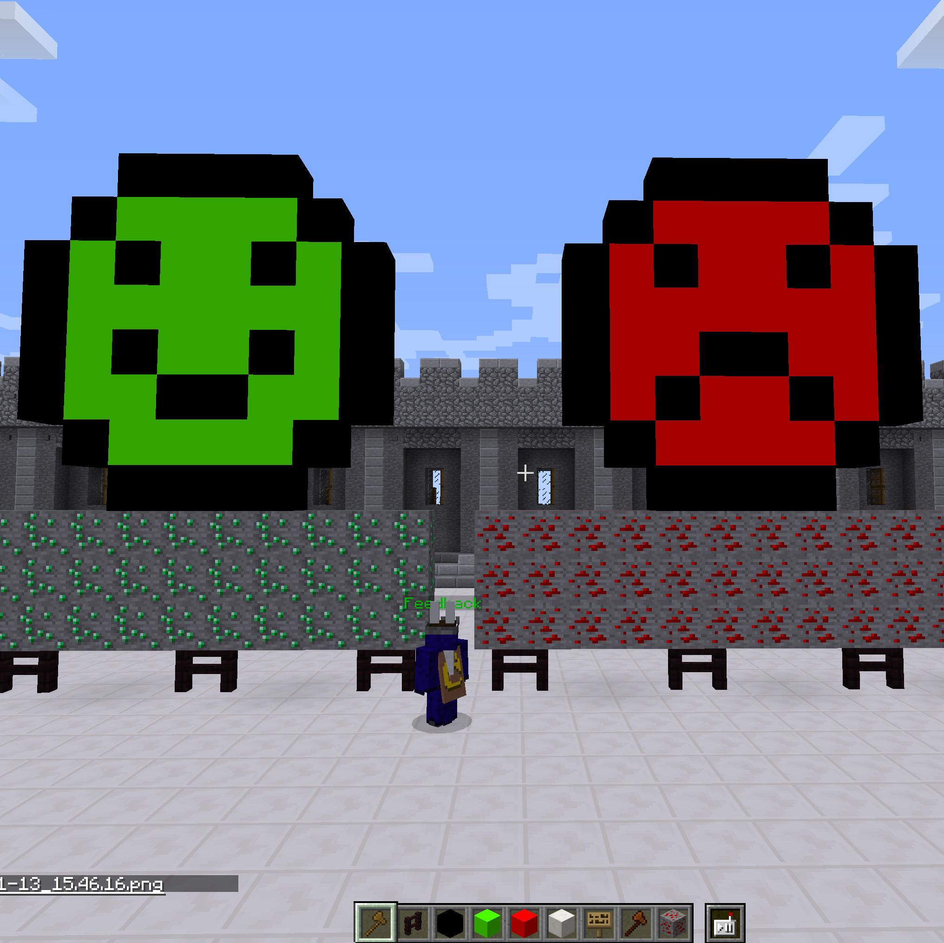
Feedback

Slide 20
